Slide 1
程式作業(3)小題 Building
109502017 趙健宏 109502019 吳宥謙 109502020 方竣平

Slide 2
題目
有個建築師要設計一棟很高的大樓。這大樓會有許多樓層，每個樓層的面積必須大於它上一層的面積。再者，設計師 (他是某個西班牙足球隊的球迷) 要把每層樓漆成藍色或紅色，相鄰的兩個樓層顏色必須不同。
建築師現有 n 個特定顏色與面積的樓層可供建構大樓，每個樓層的面積均不同。建築師希望在上述的條件下以現有可用的樓層建構出最高的大樓。

Slide 3
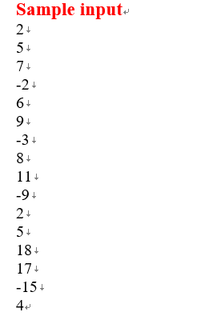
Input
輸入的第一行 有測資的筆數 p。 每筆測資的第一行是可用的樓層數。接下來每一行代表一個樓層的顏色與面積。每個樓層以一個介於 -999999 與 999999 間的整數表示。沒有面積為 0 的樓層。負數為紅色樓層；正數則為藍色樓層。絕對值則是面積。沒有任何兩個樓層的面積相同。最大的樓層數為 500000。
5個資料
8個資料

Slide 4

Output
每筆測資輸出依上述條件所得的最大樓層數於一行。

Slide 5
想法
把輸入的資料，正數存到一個陣列(big)、負數存到一個陣列(small)，如果其中一個陣列為大小為0，則輸出1，若大小皆不為0，則big以大到小排序，small以小到大排序，比第一個數的絕對值大小，大的先排入stack裡，然後開始比絕對值大小，假如stack[top]為正數，就依序從small的陣列找值，符合條件就放入stack，此時因stack[top]為負數，就依序從big的陣列找值，符合條件就放入stack。
如果stack[top]為正數，但small找完了且都不符合條件 ➔ 終止迴圈輸出結果
如果stack[top]為負數，但big找完了且都不符合條件 ➔ 終止迴圈輸出結果
輸出結果為stack的大小

Slide 6
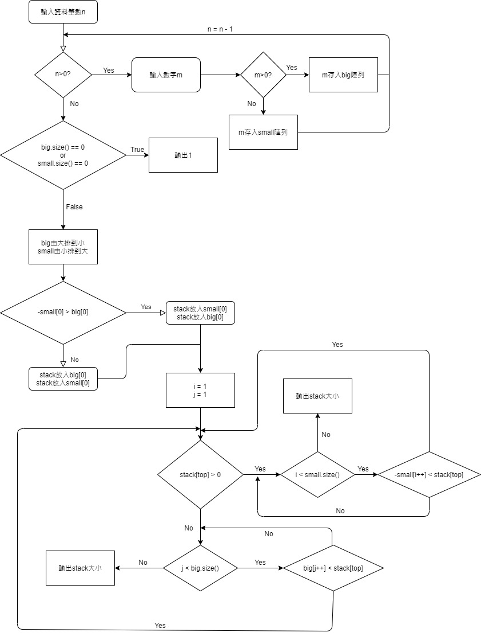
流程圖

Slide 7
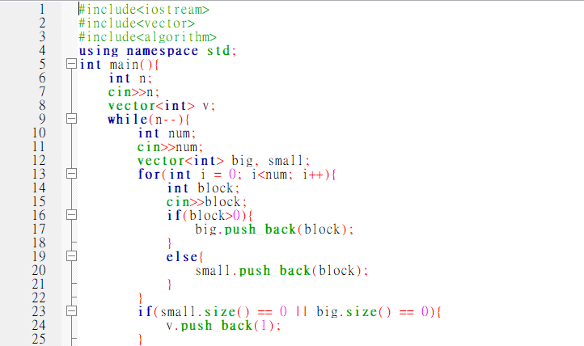
Code

Slide 8
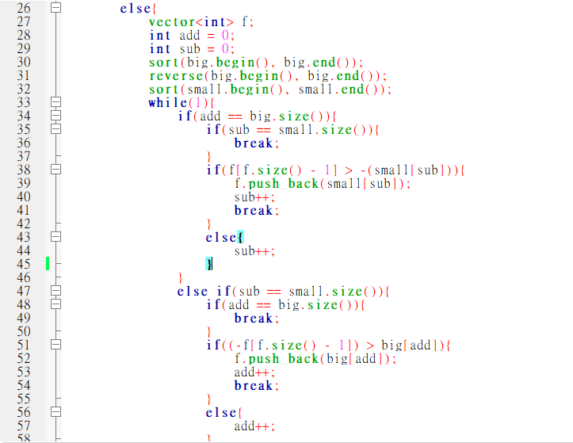
Code

Slide 9
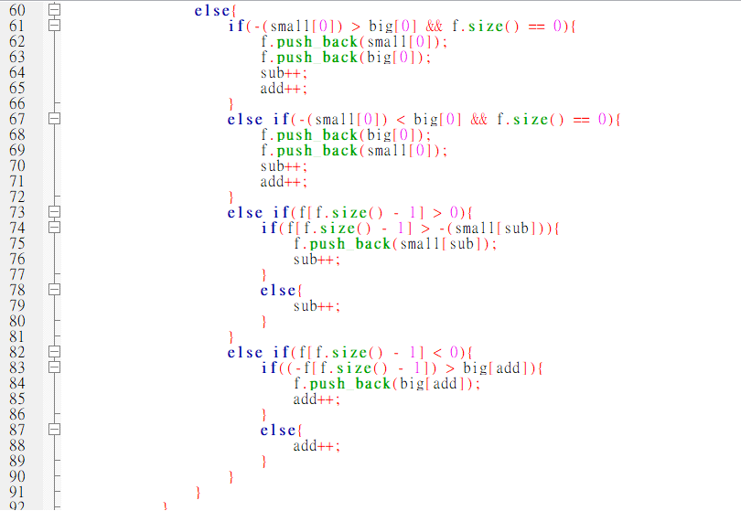
Code

Slide 10
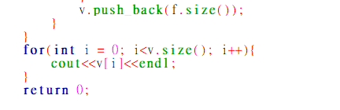
Code

Slide 11
謝謝聆聽

